Slide 1

Bourses de voyage
Date de dépôt des projets à l’ULB:
16 mai 2025 à 12h
Personne de contact :
Eva Vandermarlière financements.international@ulb.be
Appel pour un départ entre 15 juin 2025 et le 31 décembre 2025

Slide 2
Qu’est-ce qu’une bourse de voyage ?
Financement octroyé à un·e étudiant·e de l’ULB
(MA ou BA - min. 120 ECTS validés au moment du départ)
pour réaliser un séjour entre le 15 juin et le 31 décembre 2025 dans un pays partenaire de la coopération dans le cadre d'un stage crédité ou d’un séjour de terrain pour le mémoire de Master.

Slide 3
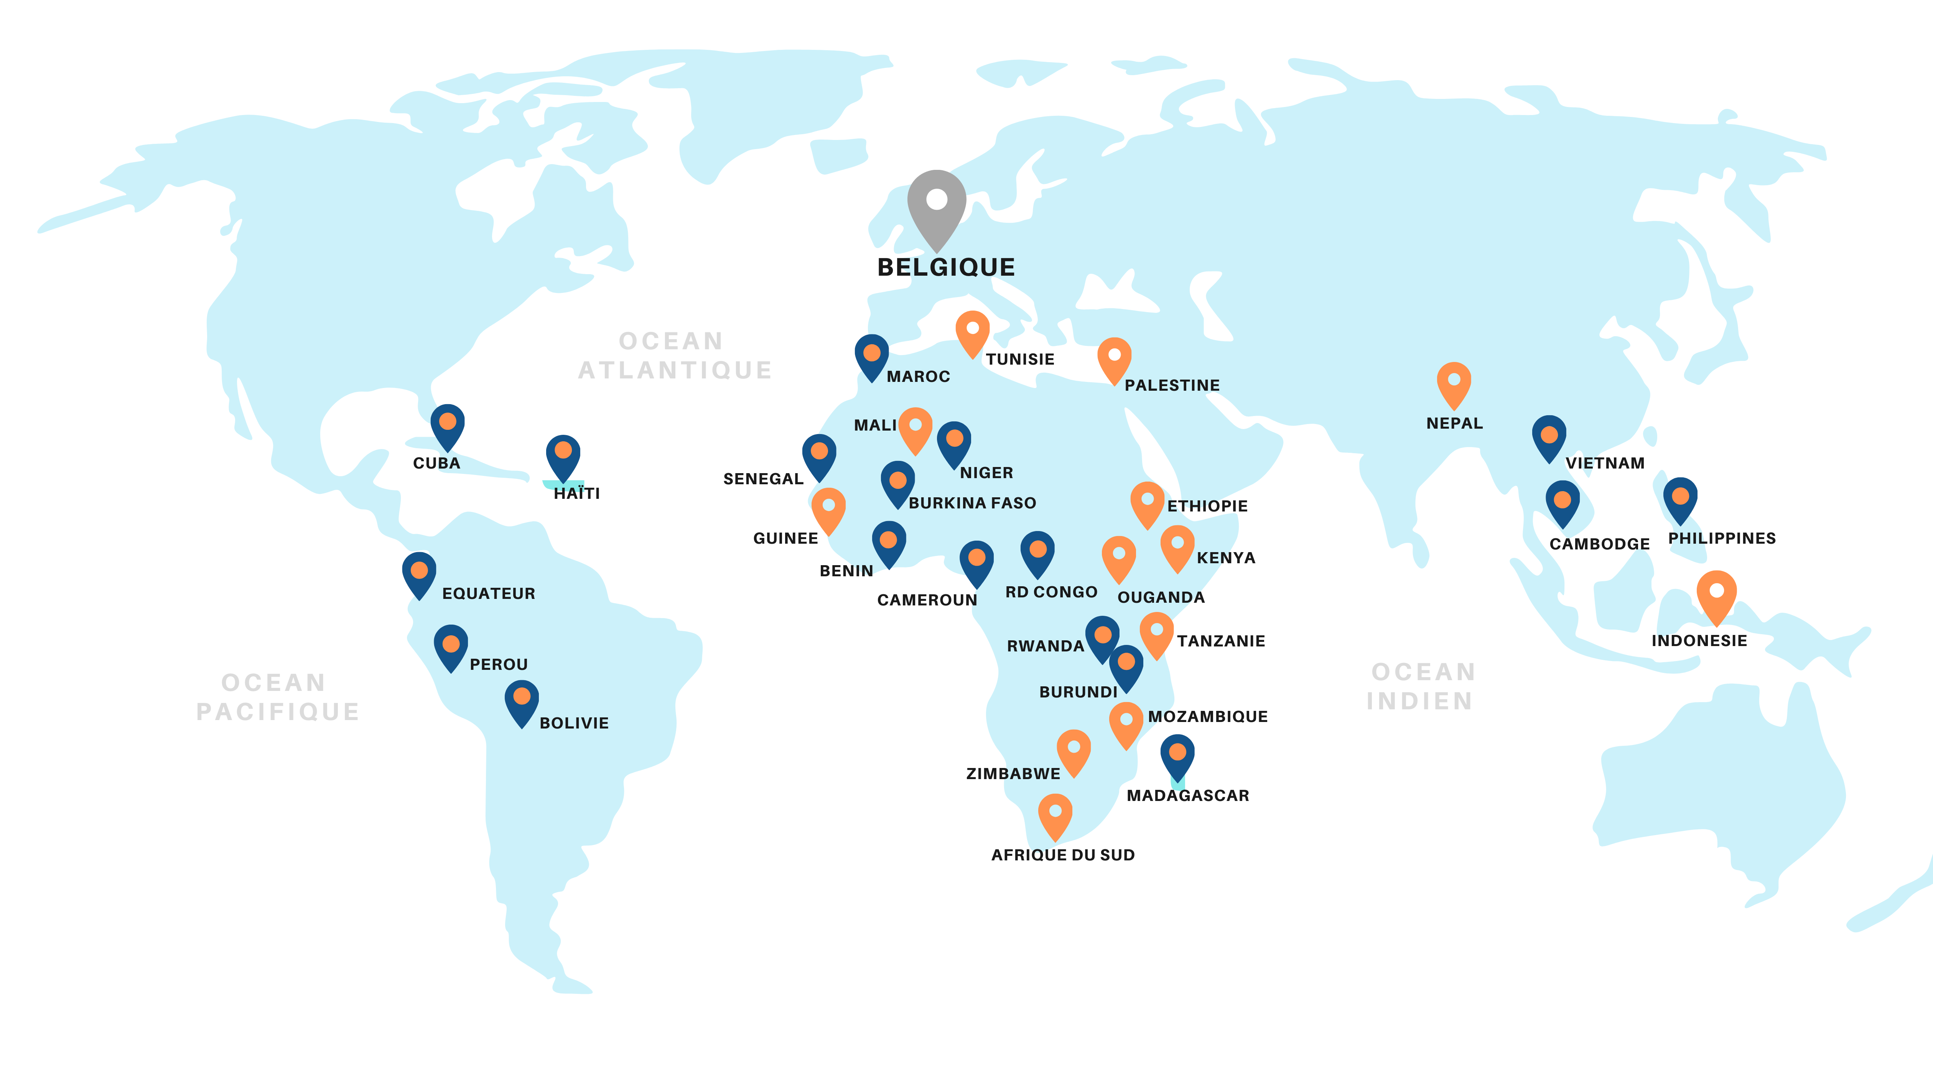
31 Pays éligibles

Slide 4
31 Pays éligibles
Afrique du Sud | Bénin | Burkina Faso
Burundi | Bolivie | Cambodge
Cameroun | Cuba | Ethiopie
Équateur | Guinée | Haïti
Indonésie | Kenya | Madagascar
Mali | Maroc | Mozambique
Népal | Niger | Ouganda
Palestine | Pérou | Philippines
RD Congo | Rwanda | Sénégal
Tanzanie | Tunisie | Vietnam
Zimbabwe

Slide 5
Durée du séjour :
Minimum 30 jours calendrier
Financement :
1/ Forfait en fonction de la destination (max. 1735 euros/mois)
2/ pour les étudiant·es qui bénéficient d’une allocation d’études de la Fédération Wallonie-Bruxelles : allocation supplémentaire pour les frais sur place (max. 330 euros/mois)

Slide 6
Constitution du dossier
1/ Lettre de motivation personnalisée
2/ Relevé de notes de la dernière année complète
3/ Lettre de recommandation du responsable académique en Belgique
4/ Si bourse en tant qu’allocataire : preuve de l’obtention d’une bourse d’étude de la Direction des Allocations et prêts d’études (DAPE)

